Slide 1

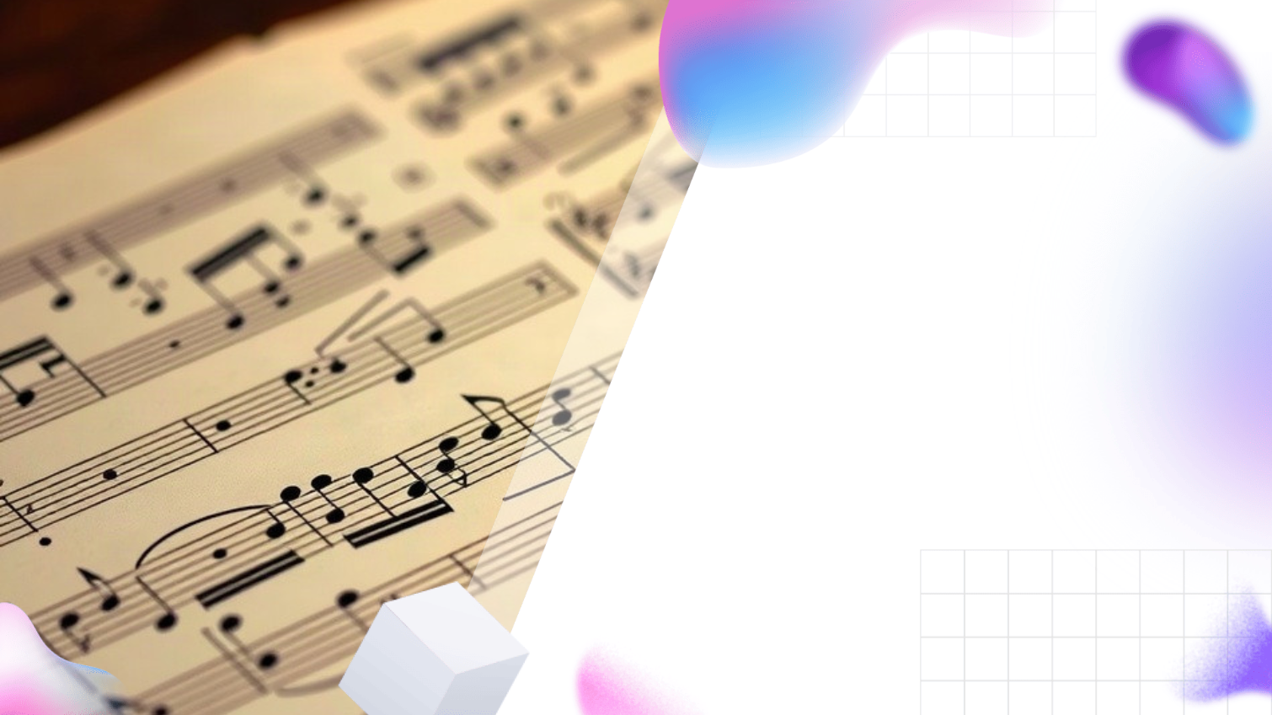
Модернизм в музыке XX века: Дебюсси, Равель, Скрябин
Автор презентации: Presentacium.ru

Slide 2

Введение
В презентации мы рассмотрим творчество композиторов-модернистов XX века — Дебюсси, Равеля и Скрябина, их основные черты и новаторские подходы. Обсудим взаимодействие музыкальных течений модернизма с другими видами искусства и влияние каждого композитора на развитие музыкального искусства. Также представим диаграммы, которые наглядно покажут влияние Дебюсси, Равеля и Скрябина на последующие поколения музыкантов и популярность их произведений.

Slide 3

Основные черты модернизма
1
2
3
Модернизм в музыке XX века характеризуется отказом от традиционных форм и гармоний, что стало основой для экспериментальных подходов.
Клод Дебюсси, например, внедрил импрессионистические элементы, такие как плавные мелодии и красочные гармонии, более 150 раз используя новации в своих произведениях.
Морис Равель и Александр Скрябин также активно экспериментировали с ритмом и структурой, создавая уникальные музыкальные формы, что оказало значительное влияние на дальнейшее развитие музыкального искусства.

Slide 4


Дебюсси: стиль и новаторство
Клод Дебюсси заложил основы музыкального импрессионизма, создавая уникальные звуковые пейзажи с помощью тонких гармоний и мелодических линий. Его творчество оказало значительное влияние на развитие музыки XX века: более 100 произведений Дебюсси стали классикой мирового репертуара. В его операх и симфонических произведениях можно насчитать около 20 оригинальных музыкальных приёмов, которые обогатили выразительные средства музыкальной композиции.

Slide 5

Равель: новаторство в гармонии
В творчестве Мориса Равеля новаторство в гармонии проявляется через использование необычных аккордовых последовательностей и нестандартных гармонических прогрессий.
Например, в его знаменитом произведении «Болеро» можно обнаружить применение квартетов, квинтетов и септим, что придаёт музыке особую глубину и насыщенность. Равель экспериментировал с модуляциями, создавая яркие музыкальные образы и обогащая гармонический язык современной ему музыки.

Slide 6

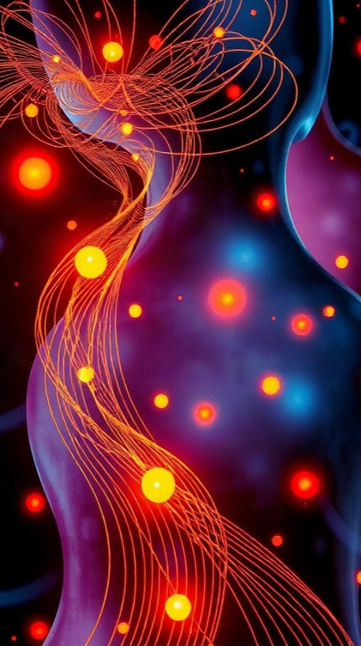
Скрябин: эксперименты с формой
В творчестве Скрябина ярко проявились эксперименты с музыкальной формой, начавшиеся в конце XIX века. Он стал одним из первых композиторов, использовавших новаторские гармонии и необычные мелодические линии.
В его симфониях и сонатах прослеживается влияние футуризма и символизма, а в Третьей симфонии «Божественной поэме» композитор применил световые эффекты, объединив музыку и визуальные образы.

Slide 7

Музыкальные течения модернизма
В начале XX века музыка модернизма открыла новые горизонты, став важной частью культурного процесса.
Клод Дебюсси, один из основоположников музыкального импрессионизма, использовал новаторские гармонии и мелодии, в его творчестве более 100 произведений.
Морис Равель, развивая неоклассический стиль, внёс элементы фолка и джаза, что отчётливо видно в его 21 опере и балете «Дафнис и Хлоя». Александр Скрябин обогатил музыкальный язык новыми выразительными средствами, его произведения включают около 80 сонат и концертов, в том числе знаменитую «Поэму экстаза».

Slide 8

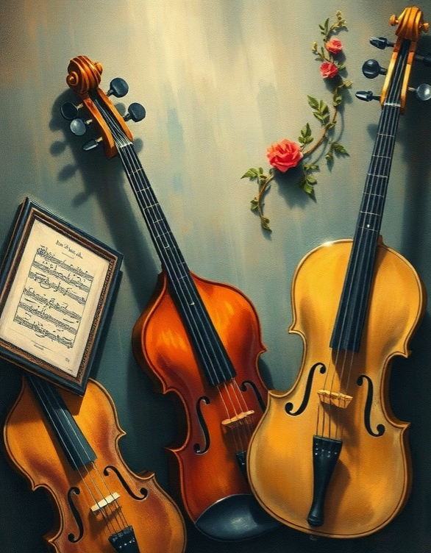
Взаимодействие с другими видами искусства
Модернистские тенденции в музыке XX века активно взаимодействовали с живописью и литературой, например, Клод Дебюсси использовал живописные образы и музыкальные «картины», что особенно заметно в его «Послеполуденном отдыхе фавна», где музыкальные мотивы перекликаются с образами символистской поэзии. Морис Равель, в свою очередь, сотрудничал с такими авторами, как Пьер Луис, создавая музыкальные интерпретации литературных произведений, что видно в «Дафнисе и Клео».
Александр Скрябин же стремился к синтезу искусств, объединяя музыку с цветом и светом в своём произведении «Прометей», где использовались партитуры с нотными строками для света, что стало революционным шагом в музыкальной культуре.

Slide 9

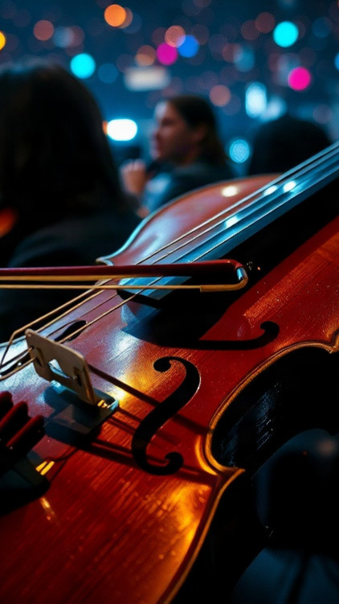
Композиции Дебюсси
В музыкальной палитре Клода Дебюсси ярко выделяются такие композиции, как «Послеполуденный отдых фавна» (1894), где новаторское использование оркестровки и гармоний предвосхитило музыкальный модернизм.
«Ноктюрны» (1899) представляют собой три симфонических эскиза, в которых композитор экспериментирует с тонкими динамическими градациями и выразительными колористическими эффектами, демонстрируя свой уникальный стиль.
Более двадцати произведений Дебюсси оказали значительное влияние на развитие музыкальной эстетики XX века.

Slide 10
Произведения Равеля
В музыкальном наследии Мориса Равеля значительное место занимают такие произведения, как «Болеро», которое длится около 20 минут и построено на одном повторяющемся ритме.
Также нельзя не упомянуть «Ночной Гаспар», где композитор использует элементы испанской народной музыки, объединяя три пьесы в одном сочинении.
Среди других известных работ Равеля выделяется «Дафнис и Хлоя», где музыкальное сопровождение балета демонстрирует его виртуозность в создании живописных и эмоциональных образов.

Slide 11
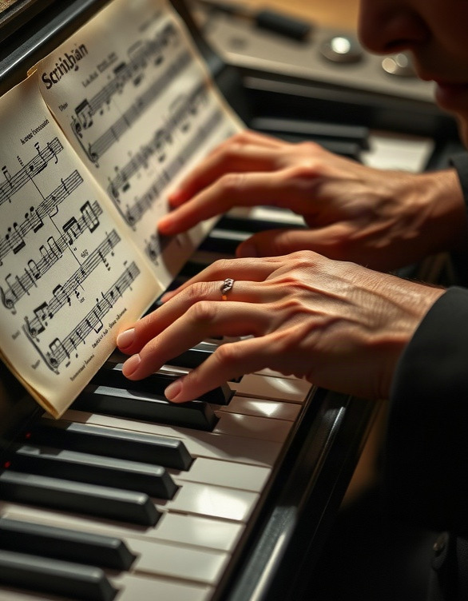
Творчество Скрябина
Александр Николаевич Скрябин — один из выдающихся композиторов эпохи модернизма, создавший более 70 произведений.
Его новаторские подходы к гармонии и форме оказали значительное влияние на развитие музыкального искусства. Среди наиболее известных произведений Скрябина — три симфонии и «Поэма экстаза», написанные в 1907 и 1908 годах.

Slide 12

Оценка влияния композиторов на музыку
Клод Дебюсси оказал значительное влияние на развитие музыкального импрессионизма, его новаторские подходы к гармонии и оркестровке нашли отражение в более чем 100 произведениях, включая такие шедевры, как «Послеполуденный отдых фавна». Морис Равель также стал одной из ключевых фигур музыкального модернизма, его около 50 сочинений обогатили жанр симфонического этюда и танцевальной сюиты, среди которых выделяется «Болеро».
Александр Скрябин, в свою очередь, заложил основы новой музыкальной выразительности, создав около 80 произведений, среди которых наиболее известна его поэма «Прометей», ставшая символом симфонического новаторства начала XX века.

Slide 13
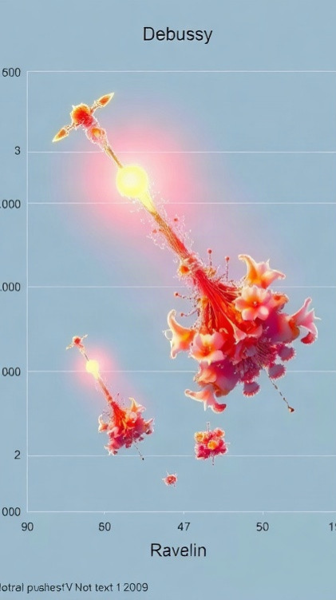
Диаграмма: популярность произведений
Диаграмма показывает популярность произведений Дебюсси, Равеля и Скрябина, измеряемую в единицах исполнений. Видно, что произведения Скрябина наиболее популярны (95 ед.
исполнений), за ними следуют произведения Дебюсси (85 ед.), наименее популярны произведения Равеля (72 ед. исполнений).

Slide 14
Спасибо за внимание!
Спасибо за внимание. В этой презентации мы рассмотрели творчество трёх композиторов — Дебюсси, Равеля и Скрябина, которые внесли значительный вклад в развитие музыкального модернизма. Мы проанализировали их стиль, новаторство и влияние на музыкальное искусство, а также оценили их вклад в различные музыкальные течения и взаимодействие с другими видами искусства. Надеемся, что представленная информация была полезной и интересной.

